Slide 1
ỦY BAN NHÂN DÂN QUẬN 3
HỘI NGHỊ
TRIỂN KHAI CHƯƠNG TRÌNH GIÁO DỤC PHỔ THÔNG 2018
CẤP TIỂU HỌC
Quận 3, Hè 2020

Slide 2
ỦY BAN NHÂN DÂN QUẬN 3 PHÒNG GIÁO DỤC VÀ ĐÀO TẠO
BÁO CÁO
TRIỂN KHAI CHƯƠNG TRÌNH GIÁO DỤC PHỔ THÔNG
CẤP TIỂU HỌC
Quận 3, ngày 07 tháng 8 năm 2020
Hội nghị Triển khai Chương trình Giáo dục Phổ thông 2018

Slide 3
NỘI DUNG
HỘI NGHỊ TRIỂN KHAI CHƯƠNG TRÌNH
GIÁO DỤC PHỔ THÔNG CẤP TIỂU HỌC
1
CHƯƠNG TRÌNH GIÁO DỤC PHỔ THÔNG 2018
2
CÔNG TÁC CHUẨN BỊ
3
TỔ CHỨC THỰC HIỆN
4
KIẾN NGHỊ - ĐỀ XUẤT
Hội nghị Triển khai Chương trình Giáo dục Phổ thông 2018

Slide 4
CHƯƠNG TRÌNH 2018
CƠ SỞ PHÁP LÝ
Nghị quyết số 29-NQ/TW ngày 4 tháng 11 năm 2013 của Ban Chấp hành Trung ương Đảng Cộng sản Việt Nam về đổi mới căn bản, toàn diện giáo dục, đào tạo đáp ứng yêu cầu công nghiệp hoá, hiện đại hoá trong điều kiện kinh tế thị trường định hướng xã hội chủ nghĩa và hội nhập quốc tế.
Nghị quyết số 88/2014/QH13 ngày 28 tháng 11 năm 2014 của Quốc hội về đổi mới chương trình, sách giáo khoa giáo dục phổ thông.
Quyết định số 404/QĐ-TTg ngày 27 tháng 3 năm 2015 của Thủ tướng Chính phủ phê duyệt Đề án đổi mới chương trình, sách giáo khoa giáo dục phổ thông, Bộ Giáo dục và Đoà tạo tổ chức xây dựng Chương trình 2018.
Hội nghị Triển khai Chương trình Giáo dục Phổ thông 2018

Slide 5
CHƯƠNG TRÌNH 2018
CƠ SỞ PHÁP LÝ
Nghị quyết số 51/2017/QH14 ngày 21 tháng 11 năm 2017 của Quốc hội điều chỉnh lộ trình thực hiện chương trình, sách giáo khoa giáo dục phổ thông mới theo Nghị quyết số 88/2014/QH13 ngày 28 tháng 11 năm 2014 của Quốc hội về đổi mới chương trình, sách giáo khoa giáo dục phổ thông.
Kế hoạch 263/KH-BGDĐT ngày 29 tháng 3 năm 2019 của Bộ Giáo dục và Đào tạo về Kế hoạch chi tiết hoạt động bồi dưỡng giáo viên và cán bộ quản lý giáo dục thực hiện Chương trình giáo dục phổ thông 2018;
Văn bản số 3197/BGDĐT-GDTrH ngày 29 tháng 7 năm 2019 của Bộ Giáo dục và Đào tạo về điều chỉnh Kế hoạch số 263/KH-BGDĐT;
Hội nghị Triển khai Chương trình Giáo dục Phổ thông 2018

Slide 6
CHƯƠNG TRÌNH 2018
CƠ SỞ PHÁP LÝ
Công văn số 3587/ BGDĐT-GDTrH ngày 20 tháng 8 năm 2019 của Bộ Giáo dục và Đào tạo V/v lựa chọn và tổ chức tập huấn giáo viên cốt cán và cán bộ quản lí cơ sở giáo dục phổ thông cốt cán;
Kế hoạch 263/KH-BGDĐT ngày 29 tháng 3 năm 2019 của Bộ Giáo dục và Đào tạo về Kế hoạch chi tiết hoạt động bồi dưỡng giáo viên và cán bộ quản lý giáo dục thực hiện Chương trình giáo dục phổ thông 2018;
Văn bản số 3197/BGDĐT-GDTrH ngày 29 tháng 7 năm 2019 của Bộ Giáo dục và Đào tạo về điều chỉnh Kế hoạch số 263/KH-BGDĐT;
Hội nghị Triển khai Chương trình Giáo dục Phổ thông 2018

Slide 7
CHƯƠNG TRÌNH 2018
CƠ SỞ PHÁP LÝ
Công văn số 3587/ BGDĐT-GDTrH ngày 20 tháng 8 năm 2019 của Bộ Giáo dục và Đào tạo V/v lựa chọn và tổ chức tập huấn giáo viên cốt cán và cán bộ quản lí cơ sở giáo dục phổ thông cốt cán;
Công văn số 4807/GDĐT ngày 25 tháng 12 năm 2020 của Sở Giáo dục và Đào tạo Thành phố Hồ Chí Minh V/v tổ chức Hội nghị triển khai Chương trình giáo dục phổ thông 2018 cấp Tiểu học.
Hội nghị Triển khai Chương trình Giáo dục Phổ thông 2018

Slide 8
CHƯƠNG TRÌNH 2018
LÝ DO ĐỔI MỚI
Xu thế phát triển giáo dục thay đổi nhanh chóng
- Thành tựu mới của khoa học giáo dục cần được bổ sung kịp thời;
- Chuyển hướng: chương trình coi trọng nội dung giáo dục ➔ chương trình coi trọng phát triển năng lực người học
GIÁO DỤC THẾ GIỚI
Hội nghị Triển khai Chương trình Giáo dục Phổ thông 2018

Slide 9
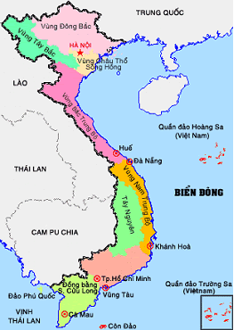
CHƯƠNG TRÌNH 2018
LÝ DO ĐỔI MỚI
Chương trình và sách giáo khoa hiện hành (từ 2020)
- Khó đáp ứng yêu cầu phát triển nguồn nhân lực chất lượng cao;
- Sự phát triển nhanh chóng của khoa học - công nghệ và khoa học giáo dục
- Những đòi hỏi hội nhập quốc tế
GIÁO DỤC VIỆT NAM
Hội nghị Triển khai Chương trình Giáo dục Phổ thông 2018

Slide 10
CHƯƠNG TRÌNH 2018
QUAN ĐIỂM
Căn cứ quản lí chất lượng giáo dục phổ thông;
1
cam kết của Nhà nước
1 chương trình
Nhiều bộ sách
5
QUAN ĐIỂM XÂY DỰNG CHƯƠNG TRÌNH
Phát triển phẩm chất, năng lực người học;
- Kết nối lớp học, cấp học
- Liên thông chương trình
4
2
3
Phù hợp với thực tế và kế thừa thực trạng
Hội nghị Triển khai Chương trình Giáo dục Phổ thông 2018
10

Slide 11
CHƯƠNG TRÌNH 2018
MỤC TIÊU
Cụ thể hoá mục tiêu giáo dục phổ thông;
Làm chủ kiến thức;
Biết vận dụng hiệu quả kiến thức, kĩ năng;
Có định hướng lựa chọn nghề nghiệp;
Xây dựng, phát triển hài hoà mối quan hệ;
Đóng góp tích cực sự phát triển đất nước
Hội nghị Triển khai Chương trình Giáo dục Phổ thông 2018
11

Slide 12
CHƯƠNG TRÌNH 2018
MỤC TIÊU
GIÁO DỤC TIỂU HỌC
GIÁO DỤC TRUNG HỌC CƠ SỞ
GIÁO DỤC TRUNG HỌC PHỔ THÔNG
Hình thành và phát triển những yếu tố căn bản
Đặt nền móng cho sự phát triển hài hòa về thể chất và tinh thần, phẩm chất, năng lực
Định hướng chính vào giáo dục về giá trị bản thân, gia đình, cộng đồng và những thói quen, nền nếp trong học tập và sinh hoạt.
Hội nghị Triển khai Chương trình Giáo dục Phổ thông 2018
12

Slide 13
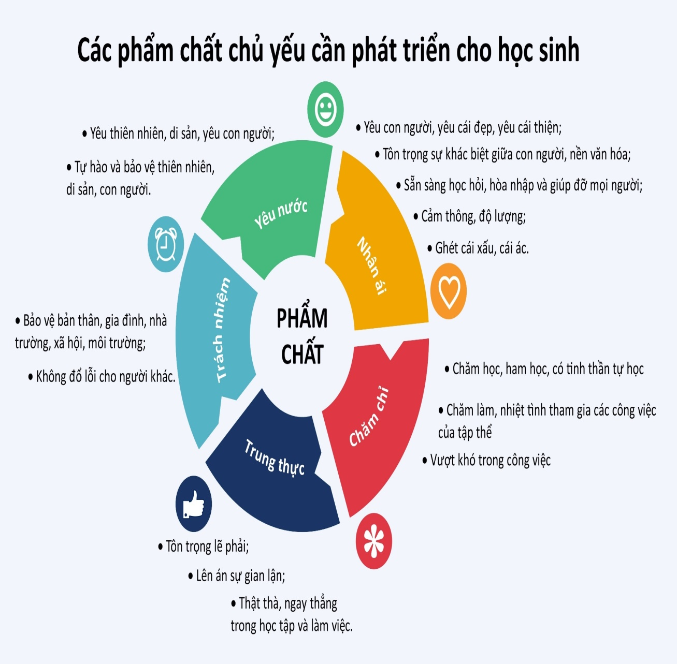
CHƯƠNG TRÌNH 2018
MỤC TIÊU
Hội nghị Triển khai Chương trình Giáo dục Phổ thông 2018
13

Slide 14
CHƯƠNG TRÌNH 2018
MỤC TIÊU
NĂNG LỰC
Năng lực
Cốt lõi
Năng lực
đặc biệt
Hội nghị Triển khai Chương trình Giáo dục Phổ thông 2018
14

Slide 15
CHƯƠNG TRÌNH 2018
MỤC TIÊU
Năng lực
cốt lõi
Hội nghị Triển khai Chương trình Giáo dục Phổ thông 2018
15

Slide 16
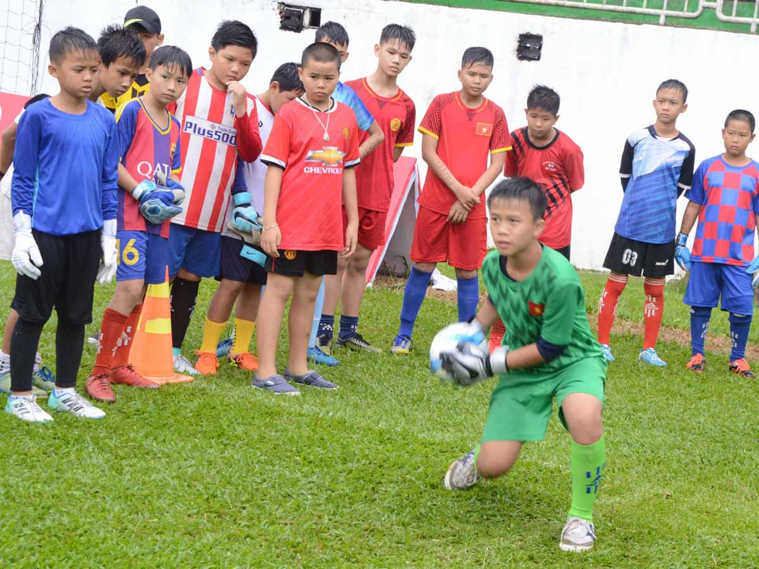
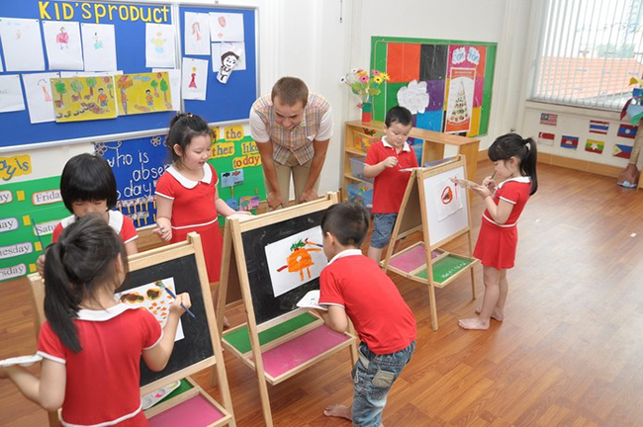
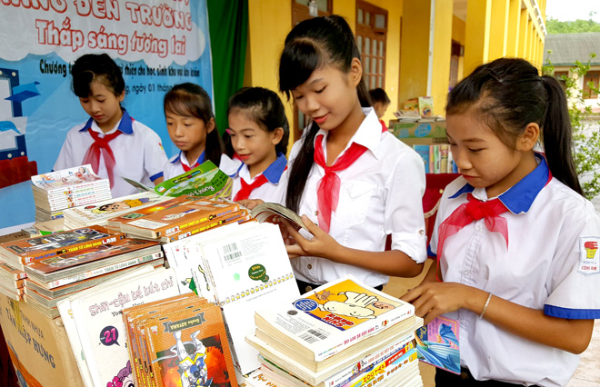
CHƯƠNG TRÌNH 2018
MỤC TIÊU
Năng lực
Đặc biệt
Hội nghị Triển khai Chương trình Giáo dục Phổ thông 2018
16

Slide 17
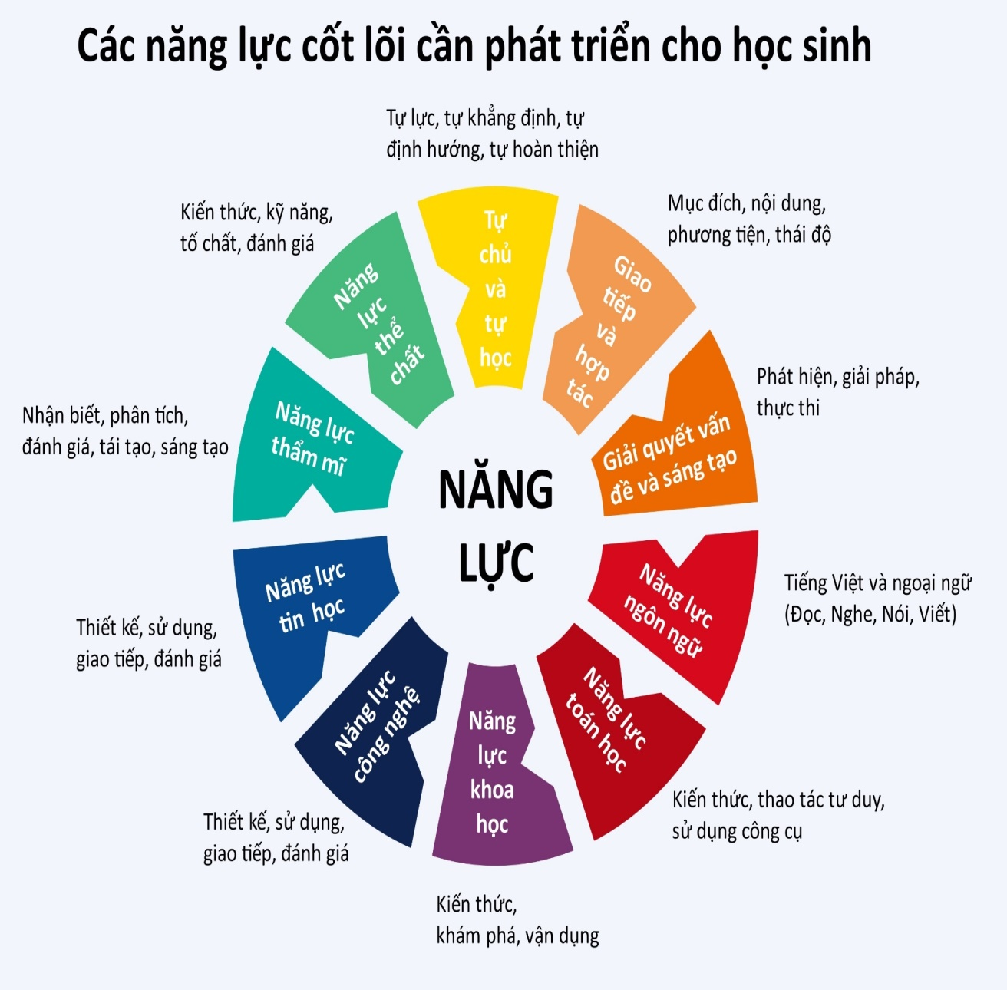
CHƯƠNG TRÌNH 2018
MỤC TIÊU
Hội nghị Triển khai Chương trình Giáo dục Phổ thông 2018
17

Slide 18
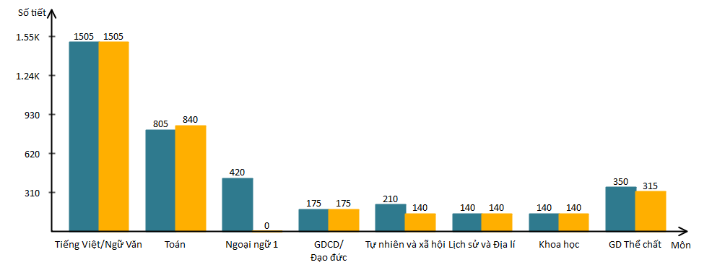
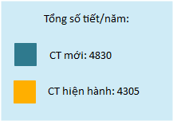
CHƯƠNG TRÌNH 2018
CHƯƠNG TRÌNH
Hội nghị Triển khai Chương trình Giáo dục Phổ thông 2018
18

Slide 19
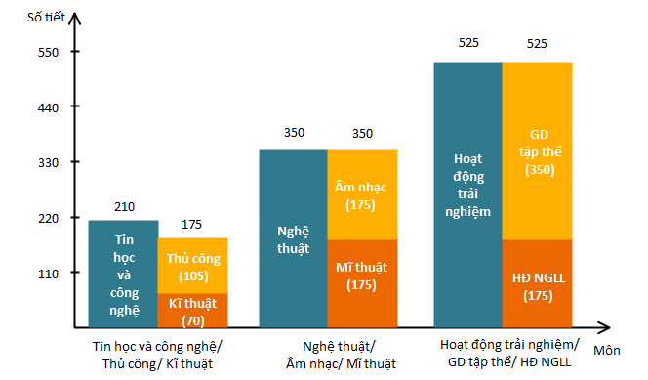
CHƯƠNG TRÌNH 2018
CHƯƠNG TRÌNH
Hội nghị Triển khai Chương trình Giáo dục Phổ thông 2018
19

Slide 20
CHƯƠNG TRÌNH 2018
ĐIỂM MỚI
Định hướng chung ➔ phát triển phẩm chất, năng lực của học sinh.
Chương trình mở ➔ địa phương, nhà trường, giáo viên có nhiều quyền và trách nhiệm hơn trong quá trình phát triển, triển khai chương trình giáo dục cho phù hợp với nhu cầu và điều kiện thực tiễn.
Dạy học 2 buổi/ngày, mỗi ngày bố trí không quá 7 tiết học, mỗi tiết 35 phút.
Môn: Tiếng Anh và Tin học: từ tự chọn ➔ môn học bắt buộc .
Hội nghị Triển khai Chương trình Giáo dục Phổ thông 2018
20

Slide 21
TỔ CHỨC TRIỂN KHAI
2018
Hội nghị Triển khai Chương trình Giáo dục Phổ thông 2018

Slide 22
TỔ CHỨC TRIỂN KHAI
LỘ TRÌNH
2020 - 2021
2021 - 2022
2022 - 2023
2023 - 2024
2024 - 2025
Lớp 1
Lớp 2
Lớp 3
Lớp 4
Lớp 5
Lớp 6
Lớp 7, Lớp 10
Lớp 8, Lớp 11
Lớp9, Lớp 12
Hội nghị Triển khai Chương trình Giáo dục Phổ thông 2018

Slide 23
TỔ CHỨC TRIỂN KHAI
ĐIỀU KIỆN
TIÊN QUYẾT
Sự lãnh đạo, chỉ đạo của cấp ủy
Thực tiễn nghiên cứu
Sự đồng thuận của cộng đồng xã hội
Năng lực của đội ngũ
quản lý giáo viên
Hội nghị Triển khai Chương trình Giáo dục Phổ thông 2018

Slide 24
TỔ CHỨC TRIỂN KHAI
ĐIỀU KIỆN
TỐI THIỂU
2 buổi/ngày
(ít nhất 6 buổi/tuần)
Cơ sở vật chất trang thiết bị tối thiểu
Sĩ số đúng quy định
Tổ chức hoạt dộng nhóm
Hội nghị Triển khai Chương trình Giáo dục Phổ thông 2018

Slide 25
QUẬN 3
TỔ CHỨC TRIỂN KHAI
CHƯƠNG TRÌNH GIÁO DỤC PHỔ THÔNG 2018
Hội nghị Triển khai Chương trình Giáo dục Phổ thông 2018

Slide 26
PHÒNG GIÁO DỤC VÀ ĐÀO TẠO QUẬN 3
THỰC TRẠNG
Trường Tiểu học 2019-2020 | Công lập | Ngoài công lập | Bình quân số trường / phường
 |  |  | Tổng số trường | Phường | Tỉ lệ
 | 16 | 3 | 19 | 14 | 1.4
 | (01 trường trực thuộc Đại học Sài Gòn, 1 trường có 2 điểm)
2020-2021 | 15 (2 trường có 2 điểm) | 3 | 18 | 14 | 1.3
1
Hội nghị Triển khai Chương trình Giáo dục Phổ thông 2018

Slide 27
PHÒNG GIÁO DỤC VÀ ĐÀO TẠO QUẬN 3
THỰC TRẠNG
STT` | Nội dung
1 | Trường
2 | Lớp
3 | Phòng học
4 | Số học sinh lớp 1
5 | Số học sinh tiểu học
6 | Số giáo viên
7 | Bình quân số học sinh / lớp
8 | Bình quân số phòng học / lớp
9 | Bình quân số giáo viên / lớp
2019 - 2020
Tổng | Công lập | Ngoài công lập
19 | 16 | 3
471 | 413 | 58
500 | 442 | 58
3614 | 3295 | 319
17504 | 16530 | 974
682 | 599 | 83
37.1 | 40.02 | 16.79
1.1 | 1.07 | 1
1.45 | 1.4 | 1.43
2020 – 2021
Tổng | Công lập | Ngoài công lập
19 | 15 | 3
477 | 417 | 60
502 | 442 | 60
3634 | 3255 | 379
17687 | 16653 | 1034
696 | 609 | 87
57.17 | 39.94 | 17.23
2.06 | 1.06 | 1
2.91 | 1.46 | 1.45
1
Hội nghị Triển khai Chương trình Giáo dục Phổ thông 2018

Slide 28
PHÒNG GIÁO DỤC VÀ ĐÀO TẠO QUẬN 3
THỰC TRẠNG
Năm học 2019 - 2020 | Công lập | Ngoài công lập | Trình độ chuyên môn |  |  | Tỉ lệ số giáo viên / lớp
 |  |  | Đạt chuẩn | Trên chuẩn | Sau Đại học
Cán bộ quản lý | 38 | 6 |  | 32 | 12 | /
Giáo viên | 599 | 83 | 21 | 651 | 10 | 1.4
1
Hội nghị Triển khai Chương trình Giáo dục Phổ thông 2018

Slide 29
PHÒNG GIÁO DỤC VÀ ĐÀO TẠO QUẬN 3
THỰC TRẠNG
STT | Nội dung
1 | Trường
2 | Lớp
3 | Phòng học
4 | Số học sinh lớp 1
5 | Số học sinh tiểu học
6 | Số giáo viên
7 | Bình quân số học sinh / lớp
8 | Bình quân số phòng học / lớp
9 | Bình quân số giáo viên / lớp
Thực tế
15
417
442
3255
16653
609
39.94
1.06
1.46
Nhu cầu
575
625
35
1.3
1.5
Bổ sung | 2024-2025
 | 133
16 | 16
1
Hội nghị Triển khai Chương trình Giáo dục Phổ thông 2018

Slide 30
PHÒNG GIÁO DỤC VÀ ĐÀO TẠO QUẬN 3
THỰC HIỆN
1
2
3
4
5
Triển khai các văn bản Chương trình 2018
Tham mưu UBND Quận ban hành kế hoạch
Cử lực lượng tham dự tập huấn, bồi dưỡng
Chỉ đạo, hướng dẫn đơn vị lập kế hoạch triển khai
Bồi dưỡng
đội ngũ
1
Hội nghị Triển khai Chương trình Giáo dục Phổ thông 2018

Slide 31
PHÒNG GIÁO DỤC VÀ ĐÀO TẠO QUẬN 3
THỰC TRẠNG
CHÍNH TRỊ
KINH TẾ-XÃ HỘI
TRÌNH ĐỘ ĐỘI NGŨ
ĐẦU TƯ CỦA QUẬN ỦY -UBND
THUẬN LỢI
CHƯƠNG TRÌNH
PHUONG PHÁP
1
PHÁT TRIỂN
SỐ LƯỢNG, CHẤT LƯỢNG → NGUỒN
PHÁT TRIỂN KT-XH
NIỀM TIN
Hội nghị Triển khai Chương trình Giáo dục Phổ thông 2018

Slide 32
PHÒNG GIÁO DỤC VÀ ĐÀO TẠO QUẬN 3
Thực hiện chương trình
Kinh phí cho hoạt động buổi 2
Quỹ đất, kinh phí, điều kiện sống
1
KHÓ KHĂN
Mạng lưới trường lớp
Tăng dân số cơ học
Phòng học chức năng
2
Đội ngũ
Trình độ chưa đồng đều
Cơ cấu thiếu hợp lý
3
Kinh phí thực hiện
Thực hiện chương trình tổng thể
Bồi dưỡng đại trà
4
Hội nghị Triển khai Chương trình Giáo dục Phổ thông 2018

Slide 33
Tích cực chuẩn bị đội ngũ thực hiện CTGDPT 2018
Giáo viên toàn Quận hiện nay có 556 giáo viên (công lập là 524)
Yêu cầu cấp thiết về đội ngũ
Tỉ lệ GV/lớp: 1,3 hiện chưa đáp ứng đủ tổ chức dạy học 2 buổi/ngày
Công tác tập huấn và bồi dưỡng đội ngũ
Phối hợp với Trường ĐHSP TPHCM bồi dưỡng đội ngũ Giáo viên cốt cán để chuẩn bị triển khai đại trà cho tất cả giáo viên toàn thành phố
Trưởng phòng GDĐT, Tổ trưởng chuyên môn cốt cán đã tham gia lớp bồi dưỡng do BGD tổ chức triển khai CT GDPT 2018
Giáo viên đạt chuẩn đào tạo và trên chuẩn theo Luật Giáo dục 2019, đạt 85%, (công lập 88%)
Khi thực hiện dạy học CT 2018 thì dự kiến số giáo viên sẽ tăng (Tiếng Anh và Vi tính),
Số học sinh toàn 17 476 học sinh (công lập 17 026)
Hội nghị Triển khai Chương trình Giáo dục Phổ thông 2018

Slide 34
Số lượng trường
Trường Tiểu học hiện có 18 trường, 15 trường công lập, 2 trường ngoài công lập và 1 trường trực thuộc Đại học Sài Gòn
Lớp học/Phòng học
Hiện có 471 lớp học (công lập là 447) với 521 phòng học
CSVC và thiết bị dạy học
Thông tư 05/2019/TT-BGDĐT ngày 05/4/2019 về danh mục TBDH tối thiểu lớp 1 đến các đơn vị để có kế hoạch chuẩn bị triển khai thực hiện.
Đề nghị với UBND xây dựng KH, huy động các nguồn lực ưu tiên đầu tư các hạng mục đảm bảo các điều kiện CSVC, thiết bị,... thực hiện CTGDPT 2018
13 trường tiểu học công lập trường đạt chuẩn kiểm định chất lượng.
tỉ lệ phòng học trung bình là 1.1, để tổ chức dạy học 2 buổi/ngày với đầy đủ các phòng chức năng tỉ lệ phòng học phải đạt 1,3
Chưa đáp ứng đủ số phòng học tổ chức dạy học 2 buổi/ngày với các phòng chức năng để phát triển toàn diện
Tỉ lệ trung bình trường tiểu học/phường-xã là 1,2
Hội nghị Triển khai Chương trình Giáo dục Phổ thông 2018

Slide 35
PHÒNG GIÁO DỤC VÀ ĐÀO TẠO
PHƯƠNG HƯỚNG THỰC HIỆN
CHƯƠNG TRÌNH GIÁO DỤC PHỔ THÔNG 2018
Hội nghị Triển khai Chương trình Giáo dục Phổ thông 2018

Slide 36
PHƯƠNG HƯỚNG NHIỆM VỤ
ĐỘI NGŨ
1
- Xác định nhu cầu
- Khắc phục: thiếu, thừa giáo viên cục bộ
2
Chính sách phát triển đội ngũ: thăng hạng chức danh, chế độ tiền lương, phụ cấp, trợ cấp; đánh giá, khen thưởng
3
Xây dựng đề án phát triển đội ngũ
Tuyển dụng giáo viên ngoại ngữ, công nghệ và tin học,…
4
Phối hợp các trường sư phạm
Hội nghị Triển khai Chương trình Giáo dục Phổ thông 2018

Slide 37
PHƯƠNG HƯỚNG NHIỆM VỤ
ĐÀO TẠO
1
Xây dựng kế hoạch đào tạo, bồi dưỡng chuẩn hóa, trên chuẩn đối với cán bộ quản lý, giáo viên
2
Chính sách phát triển đội ngũ: thăng hạng chức danh nghề nghiệp, chế độ tiền lương, phụ cấp, trợ cấp; đánh giá, khen thưởng
3
Tập huấn nâng cao chất lượng quản lí trường học của Cán bộ quản lí giáo dục các cấp và Hiệu trưởng trường tiểu học.
4
Tổ chức bồi dưỡng giáo viên thực hiện chương trình và sách giáo khoa
Hội nghị Triển khai Chương trình Giáo dục Phổ thông 2018

Slide 38
PHƯƠNG HƯỚNG NHIỆM VỤ
CƠ SỞ VẬT CHẤT
1
Rà soát, quy hoạch mạng lưới cơ sở giáo dục
2
Điều chỉnh, sắp xếp để sử dụng hiệu quả cơ sở vật chất, thiết bị dạy học hiện có
3
Tham mưu xây dựng thêm trường lớp, trang bị trang thiết bị hiện đại, đảo đảm sĩ số, bố trí lớp học phù hợp
4
Triển khai kế hoạch thực hiện Đề án đảm bảo cơ sở vật chất cho chương trình giáo dục phổ thông mới
Hội nghị Triển khai Chương trình Giáo dục Phổ thông 2018

Slide 39
PHƯƠNG HƯỚNG NHIỆM VỤ
TẬP HUẤN
1
2
3
4
Cán bộ
quản lý
giáo dục
Cốt cán
Giáo viên
Lớp 1
Giáo viên
Tiểu học
Hội nghị Triển khai Chương trình Giáo dục Phổ thông 2018

Slide 40
KIẾN NGHỊ - PHỐI HỢP
ỦY BAN NHÂN DÂN QUẬN
PHÒNG NỘI VỤ
PHÒNG QUẢN LÝ ĐÔ THỊ
PHÒNG
TÀI CHÍNH – KẾ HOẠCH
PHÒNG TÀI NGUYÊN – MÔI TRƯỜNG
Hội nghị Triển khai Chương trình Giáo dục Phổ thông 2018

Slide 41
KIẾN NGHỊ ỦY BAN NHÂN DÂN QUẬN
Ban hành các kế hoạch thực hiện CT GDPT 2018
- KH xây dựng trường lớp, trang thiết bị,... cho các cơ sở giáo duc phổ thông theo từng giai đoạn.
Kiến nghị Sở Giáo dục và Đào tạo
- Có văn bản chỉ đạo định biên cho ngành giáo dục thực hiện Chương trình;
- Căn cứ để tuyển giáo viên, bổ sung vào vị trí việc làm đối với giáo viên môn Tin học, Tiếng Anh;
Chỉ đạo các Phòng ban
- KH đào tạo bồi dưỡng đội ngũ GV đại trà;
- Quy hoạch và xây dựng mạng lưới trường lớp, tuyển dụng giáo viên;
- Thực hiện đầy đủ những nhiệm vụ theo phân công để đảm bảo tiến độ triển khai chương trình.
Hội nghị Triển khai Chương trình Giáo dục Phổ thông 2018

Slide 42
KIẾN NGHỊ PHÒNG NỘI VỤ
Tham mưu với Ủy ban nhân dân Quận
- Hướng dẫn bổ sung vào vị trí việc làm đối với giáo viên môn Tin học, Tiếng Anh.
Phối hợp với Phòng Giáo dục và Đào tạo
- Xây dựng và triển khai Kế hoạch tổ chức tập huấn, bồi dưỡng Chương trình, SGK cho giáo viên đại trà;
- Hướng dẫn tuyển giáo viên, bổ sung vào vị trí việc làm đối với giáo viên môn Tin học, Tiếng Anh và một số môn khác;
Bổ sung biên chế sự nghiệp cho ngành giáo dục
- Tháo gỡ việc tuyển dụng giáo viên để thực hiện theo CTGDPT 2018;
- Theo công văn số 1495/BNV-TCBC ngày 05/4/2019 của Bộ Nôi vụ về rà soát bổ sung biên chế sự nghiệp cho ngành giáo dục và y tế.
Hội nghị Triển khai Chương trình Giáo dục Phổ thông 2018

Slide 43
KIẾN NGHỊ PHÒNG TÀI CHÍNH
Tham mưu với Ủy ban nhân dân Quận
Phối hợp với Sở Giáo dục và Đào tạo
- Kế hoạch tổng thể và từng năm của Quận thực hiện “Đề án bảo đảm CSVC cho CT GDMN và CT GDPT giai đoạn 2017-2025”
Đảm bảo cơ sở vật chất thực hiện chương trình
- Cân đối và phân bổ ngân sách kế hoạch tổ chức tập huấn, bồi dưỡng Chương trình, SGK cho CBQL, giáo viên đại trà; biên soạn tài liệu, chương trình giáo dục địa phương.
- Xây dựng kế hoạch đầu tư cơ sở vật chất, mua sắm bổ sung thiết bị dạy học thực hiện CT GDPT, bảo đảm thiết thực, hiệu quả
Hội nghị Triển khai Chương trình Giáo dục Phổ thông 2018

Slide 44
KIẾN NGHỊ VỚI CÁC PHÒNG - BAN NGÀNH LIÊN QUAN
Phòng Quản lý đô thị
Phòng Tài nguyên và Môi trường
- Xây dựng kế hoạch đảm bảo quỹ đất để có lộ trình xây dựng trường học, đảm bảo 100% các trường tiểu học dạy học 2 buổi/ngày.
Hội nghị Triển khai Chương trình Giáo dục Phổ thông 2018

